Slide 1

Karel Jaromír Erben, Karel Hynek Mácha
Autor: | Mgr. Martina Žondrová
Datum: | Leden 2012
Ročník: | 8.
Vzdělávací obor: | Český jazyk
Anotace: | Prezentace je určena k výkladu učiva o Karlu Jaromíru Erbenovi a Karlu Hynku Máchovi. Žáci získají informace a o životě a tvorbě těchto dvou významných českých spisovatelů. Důraz je kladen na díla Kytice a Máj.

Slide 2
Karel Jaromír Erben
Karel Hynek Mácha
život a dílo

Slide 3
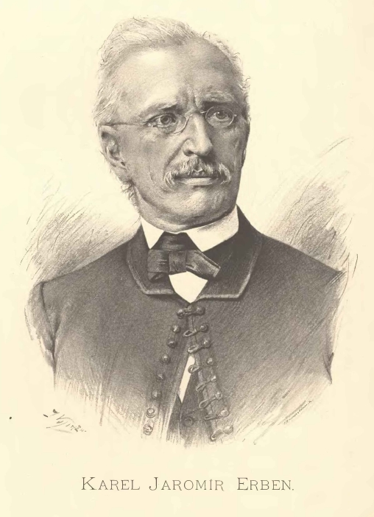

Slide 4
Karel Jaromír Erben
1811 – 1870
Navázal na Čelakovského – ve sběratelství, psaní balad.
Spolupracoval s Palackým.
Vědec, právník, archivář, novinář, básník.

Slide 5
Karel Jaromír Erben
Sbírka Prostonárodní písně a říkadla
Sto prostonárodních pohádek a pověstí slovanských v nářečích původních – Zlatovláska, Dlouhý, Široký a Bystrozraký

Slide 6
Karel Jaromír Erben – Kytice
Kytice z pověstí národních – sbírka 13 básní.
Obsahuje básně: Kytice, Poklad, Svatební košile, Polednice, Zlatý kolovrat, Štědrý den, Holoubek, Záhořovo lože, Vodník, Vrba, Lilie, Dceřina kletba, Věštkyně.

Slide 7
Karel Jaromír Erben – Kytice
Básně vycházely nejprve časopisecky.
Vycházel z českých bájí.
Motivy: vina a trest, porušení lidských vztahů, opakování přírodních jevů, osud, rodinný život…
V hojné míře užívá symboly.

Slide 8
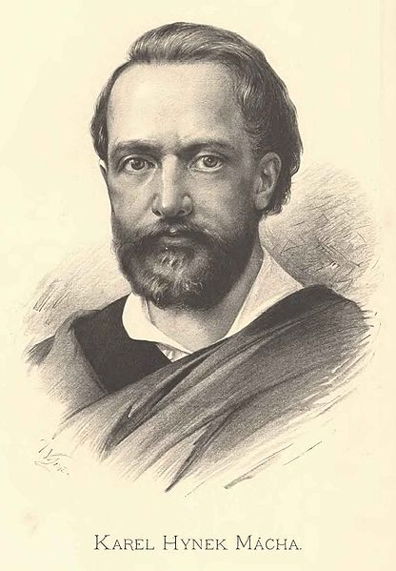
Karel Hynek Mácha

Slide 9
Karel Hynek Mácha
1810 – 1836
Rád cestoval, oblíbil si krajinu kolem Bezdězu.
Hojně užívá symboly, postavy poutníků a poustevníků, kteří žijí stranou od lidí.
Další symboly: země, loupežník – symbolizuje revoltu vůči společnosti.
Častý protiklad snu a skutečnosti.

Slide 10
Karel Hynek Mácha
Obrazy ze života mého
Cikáni – román o vyděděncích společnosti
Pouť krkonošská
Křivoklad – román – první díl zamýšleného čtyřdílného cyklu Kat

Slide 11
Karel Hynek Mácha - Máj
Lyrickoepická báseň.
Vyšla roku 1836.
Obsahuje 4 zpěvy a 2 intermezza = mezihry.
Dějiště: okolí Doks – hrad Bezděz, rybníky, výhled na hory.

Slide 12
Karel Hynek Mácha - Máj
Postavy: milenci Jarmila a Vilém, Vilémův otec, loupežníci.
Vilém a Jarmila jsou milenci, Jarmilu svede Vilémův otec, Vilém zavraždí svůdce své milé, netuší, že je to jeho otec.
Jarmila spáchá sebevraždu, Vilém je popraven.

Slide 13
Karel Hynek Mácha - Máj
Drama 3 lidí, ale i celé společnosti.
Vilém žaluje celou společnost – ta nežije v souladu s přírodou.
Mácha se ztotožňuje se svými hrdiny:
„Hynku, Viléme, Jarmilo!“

Slide 14
Použité obrázky
K. J. Erben – podobizna: http://upload.wikimedia.org/wikipedia/commons/6/6a/Jan_Vil%C3%ADmek_-_Karel_Jarom%C3%ADr_Erben.jpg
K. H. Mácha – podobizna: http://cs.wikipedia.org/wiki/Soubor:Jan_Vil%C3%ADmek_-_Karel_Hynek_M%C3%A1cha.jpg

Slide 15
Použité zdroje
BALAJKA, B. Přehledné dějiny literatury. 5. vyd. Praha: Fortuna, 2000. 242 s. ISBN 80-7168-717-0.
SOCHROVÁ, M. Literatura v kostce. 2. vyd. Praha: Fragment, 2007. 176 s. ISBN 978-80-253-0652-9.

